Slide 1

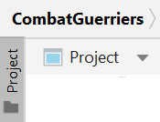
Algo BINV1010
Mini-projet
Combat Guerriers
Notes:
Créez un projet IntelliJ qui porte le nom CombatGuerriers

Slide 2
Semaine 22/9 - 26/9
Classe Java : DuelGuerriers
Un duel se limite à un seul échange de coups, donc maximum un coup par guerrier.
(ifs imbriqués)
Notes:
Ce projet IntellIj va servir 2 x : cette semaine et dans 2 semaines.

Slide 3
Semaine 6/10 - 10/10
Classe Java : CombatAuFinish
Combat à mort
(while)
Dans 2 semaines !
Notes:
Il faut attendre le while pour faire le combat à mort. Attendre la semaine while, même pour les plus rapides !
Si le projet est fini → on continue la fiche d’exercice FicheFor.

Slide 4
Déroulement
Groupe de 2 étudiants
1) Classe DuelGuerriers : mode console (texte)
2) Classe DuelGuerriers_VI : mode graphique (fenêtre)
Notes:
VI → version interactive.
Il ne faut pas passer à la version VI, tant que la version de base ne fonctionne pas.

Slide 5
Classe DuelGuerriers
CogneDur et FrappeFort s’affrontent lors d’un duel avec un seul échange de coups.
CogneDur frappe le premier.
Si FrappeFort n’est pas mort, il frappe à son tour.
La coupe d’or est attribuée au guerrier qui a le plus de points de vie à la fin du combat. En cas d’égalité, 2 coupes d’or sont attribuées.
Notes:
Voici l’énoncé. Bien comprendre : l’un et puis l’autre. Un mort ne frappe pas…

Slide 6
Classe DuelGuerriers
C’est un lancer d’un dé qui détermine le nombre de points de vie et la force de frappe.
La méthode lancerDe()est donnée.
Notes:
La méthode se trouve dans la classe à compléter.

Slide 7
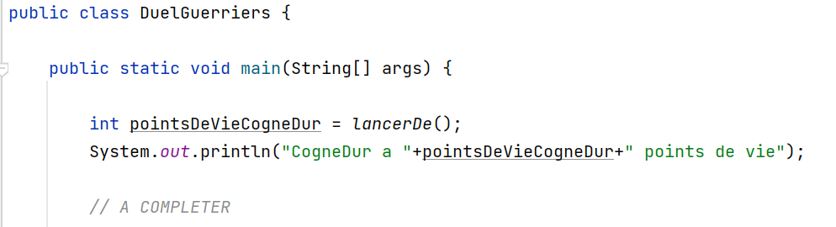
Classe DuelGuerriers
Notes:
Voici la classe à compléter. Bien utiliser la méthode lancerDe(). Cette méthode renvoie le résultat d’un dé.
A chaque appel de cette méthode, le résultat du dé va changer. PIEGE !!!

Slide 8
Classe DuelGuerriers
Exemples d’exécution de la classe :
CogneDur a 5 points de vie.
FrappeFort a 4 points de vie.
CogneDur inflige 6 points de degats a FrappeFort.
FrappeFort est mort. Paix a son ame, il est mort en brave.
CogneDur remporte une coupe en or.
Notes:
Uniquement des System.out.println().
Donc tout le duel va s’afficher en une fois.
FrappeFort avait 4 points de vie. Il en perd 6. Il est mort. Il ne peut plus combattre. CogneDur est le gagnant.

Slide 9
Classe DuelGuerriers
Exemples d’exécution de la classe :
CogneDur a 4 points de vie.
FrappeFort a 5 points de vie.
CogneDur inflige 1 points de degats a FrappeFort.
FrappeFort a 4 points de vie.
FrappeFort inflige 2 points de degats a CogneDur.
CogneDur a 2 points de vie.
FrappeFort remporte une coupe en or.
CogneDur remporte une coupe en argent.
Notes:
CogneDur frappe FrappeFort. Il n’est pas mort, il frappe à son tour CogneDur.
Au terme du duel, FrappeFort a 4 points de vie et CogneDur a 2 points de vie.
FrappeFort gagne.

Slide 10
Programmation : ifs imbriqués
Un bon conseil :
Avant de programmer : faire un relevé des cas de fin du jeu
FrappeFort est mort – CogneDur gagne une coupe en or
CogneDur est mort – FrappeFort gagne une coupe en or
…
Notes:
Il faut s’assurer de bien avoir compris ce que doit faire le programme avant de programmer.

Slide 11
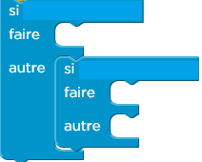
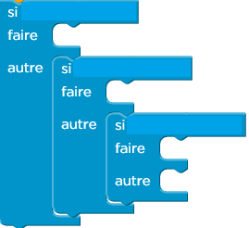
Programmation : ils imbriqués
Bien imbriquer les ifs! (arbre de décision)
Si 3 cas : si 4 cas : si 5 cas :
…
Notes:
Selon le nombre de cas (de fin de jeu) relevés, il faut suivre le bon schéma de ifs imbriqués.

Slide 12
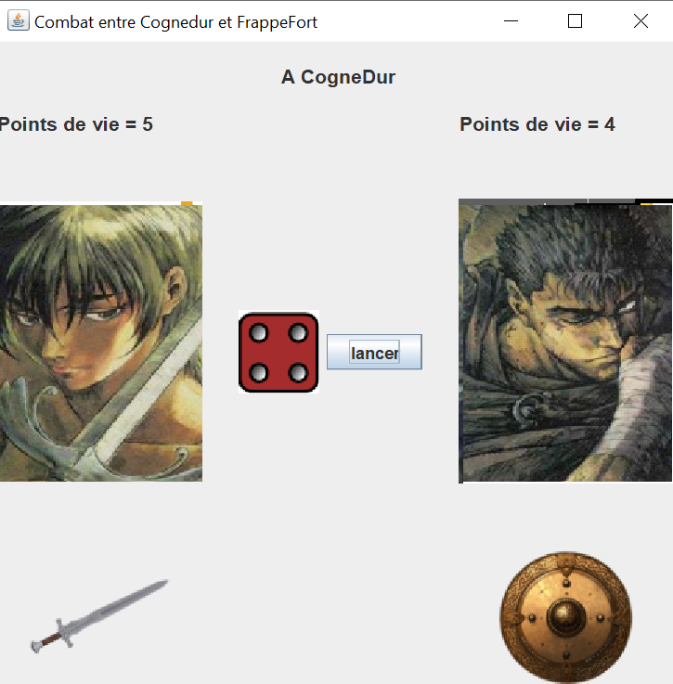
Classe DuelGuerriers_VI (version interactive)
Exemples d’exécution de la classe :
Notes:
DuelGuerriers_VI : variante de DuelGuerriers : version avec interactions.
CogneDur (à gauche), a 5 points de vie. C’est à lui de jouer. Il doit lancer le dé (clic de souris). Il a reçu une épée.
FrappeFort a 4 points de vie. Il se défend grâce à un bouclier.

Slide 13
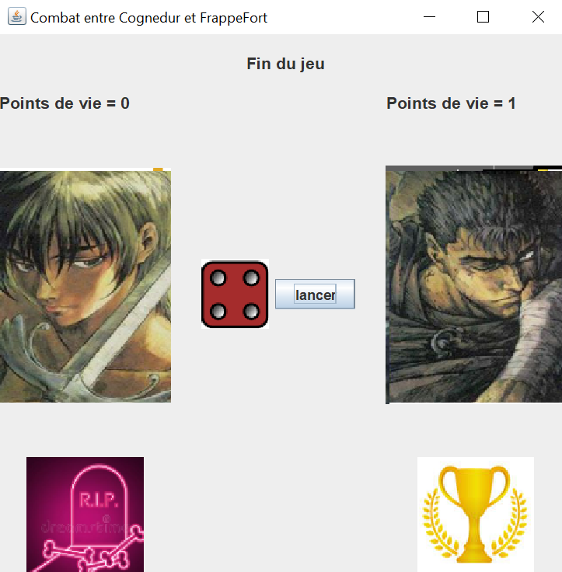
Classe DuelGuerriers_VI
Exemples d’exécution de la classe :
Notes:
Voici un exemple de fin de jeu : CogneDur n’a plus de point de vie. Il est mort. FrappeFort a encore un point de vie : il reçoit la coupe en or.

Slide 14
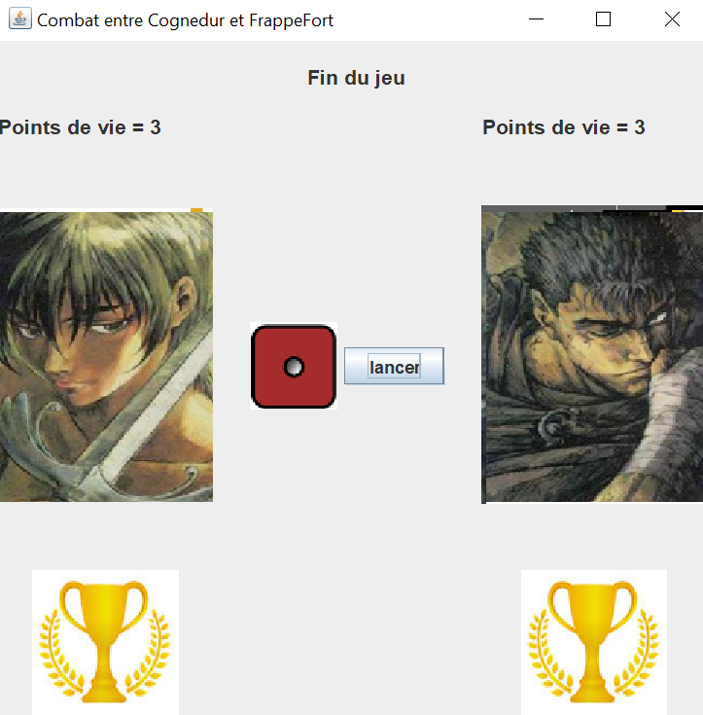
Classe DuelGuerriers_VI
Exemples d’exécution de la classe :
Notes:
Voici un autre exemple de fin de jeu : au terme du duel, CogneDur et FrappeFort ont tous les 2, 3 points de vie. Ils sont ex-aequos.

Slide 15
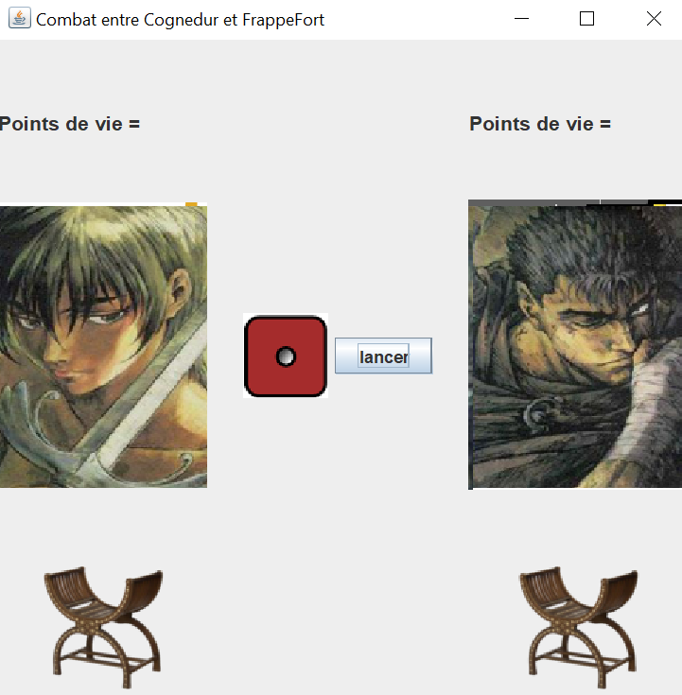
Classe FenetreCombatGuerriers
Le constructeur :
FenetreCombatGuerriers()
Notes:
Au départ, CogneDur et FrappeFort n’ont pas de points de vie. CogneDur doit lancer le dé pour recevoir des points de vie.

Slide 16



Classe FenetreCombatGuerriers
Les méthodes d’affichage:
afficherInformation(String texte)
afficherBouclier(int numJoueur)
afficherCoupeArgent(int numJoueur)
…
Notes:
Il y a beaucoup de méthodes pour modifier des parties de la fenêtre .
Il faut modifier que ce qui doit l’être.
Si cela tombe au même endroit, une image (par exemple le bouclier) , un texte(par exemple « A cogneDur ») ou un chiffre (les points de vie) vient écraser ce qu’il y avait avant.
Les joueurs possèdent un numéro. CogneDur a le numéro 1 et FrappeFort, le numéro 2.

Slide 17

Classe FenetreCombatGuerriers
Une méthode d’interaction :
int lancerDe()
Notes:
L’utilisateur du programme intervient tout au long de l’exécution.
Le programme se met en attente de clic de souris.
Tant que l’utilisateur ne clique pas sur « lancer », rien ne se passe.

Slide 18
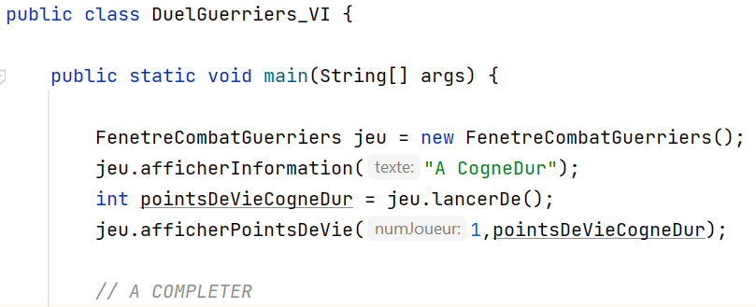
Classe DuelGuerriers_VI
Notes:
Voici la classe à compléter :
Appel du constructeur.
C’est CogneDur qui est le premier à recevoir des points de vie. La fenêtre doit être modifiée : Il faut afficher à CogneDur ses points de vie.
Attention : chose surprenante : il faut encoder toutes les instructions pour modifier l’écran. Rien ne se fait tout seul.

Slide 19
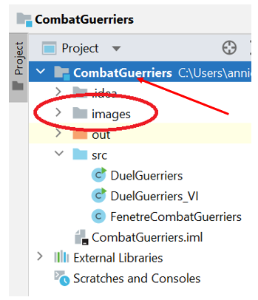
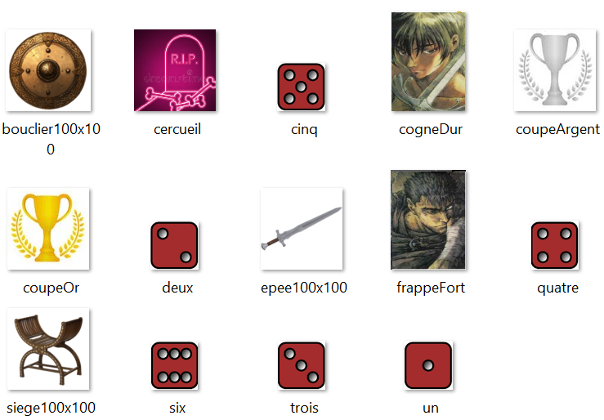
Dossier images
Notes:
Le répertoire images doit se trouver à la racine du projet, PAS dans src ! Faire le copier-coller au niveau « CombatGuerriers »
Vérifiez si tout se passe bien.
Avant de compléter la classe, On peut l’exécutée une première fois pour voir si les images apparaissent bien.

